Slide 1
第三课 你叫什么名字

Slide 2
姓
什么
叫
名字
呢
请问
请
问
贵姓
山田佑
日本
李美丽
张

Slide 3
1.姓什么
2.你姓什么？
3.请问，你姓什么？
4.请问，您贵姓？
5.我姓山田。

Slide 4
6.你叫什么?
7.你叫什么名字？
8.请问，您叫什么名字？
9.我叫山田佑。
10.我姓李，叫李美丽。

Slide 5
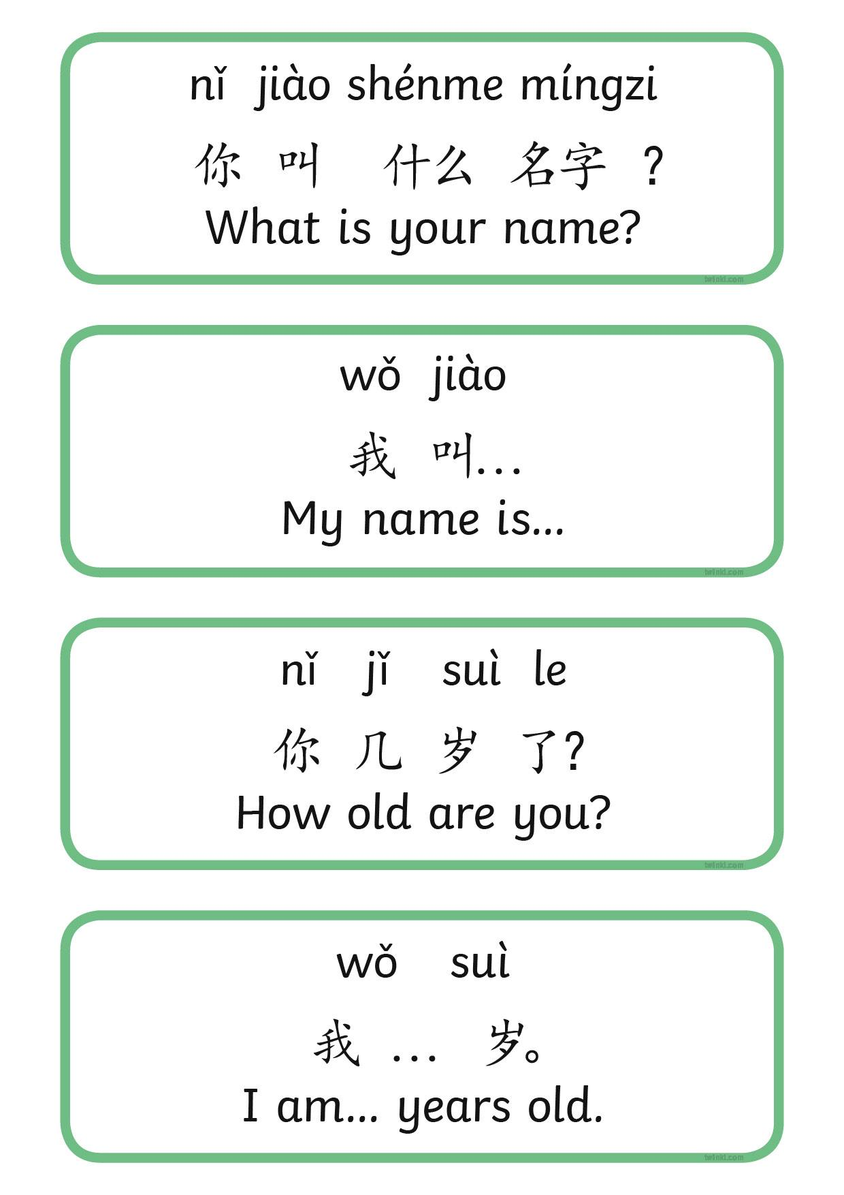

Slide 6
声母

Slide 7
一

Slide 8
二

Slide 9
三

Slide 10
四

Slide 11
五

Slide 12
六

Slide 13
七

Slide 14
八

Slide 15
九

Slide 16
十

Slide 17
十一

Slide 18
第二部分 课文

Slide 19
第二部分 课文

Slide 20
第二部分 课文

Slide 21
第二部分 课文

Slide 22
第二部分 课文

Slide 23
你叫什么名字？ 我叫…….. 你姓什么？ 我姓……. 您贵姓？ 我姓……..

